Slide 1
Анализ педагогической деятельности за 2019 – 2020 уч. год
Группа «Солнышко»
Воспитатель:Ерегина Татьяна Львовна
Воспитатель: Комарова Алла Федоровна
Младший воспитатель:
Масалова Анна Константиновна

Slide 2
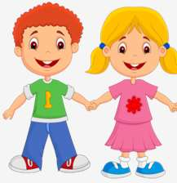
Группа раннего возраста 2 – 3 лет.
Группа занималась по программе
«От рождения до школы»
Списочный состав: 24 человек
13 11
мальчиков девочек

Slide 3
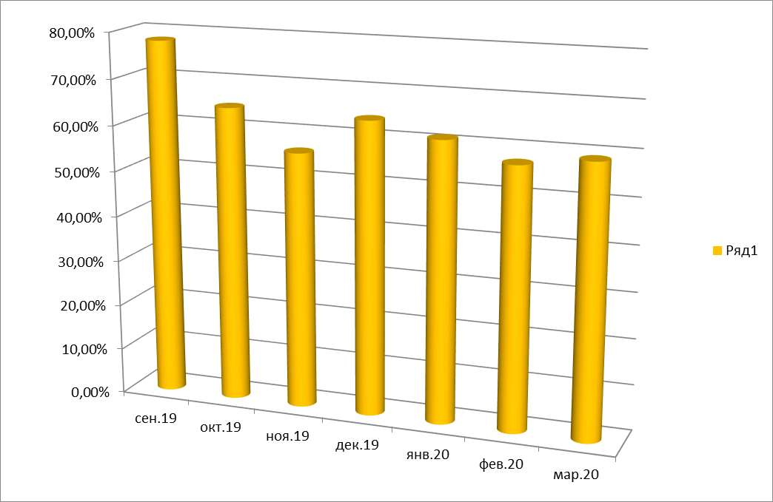
График посещаемости детей с сентября по март

Slide 4
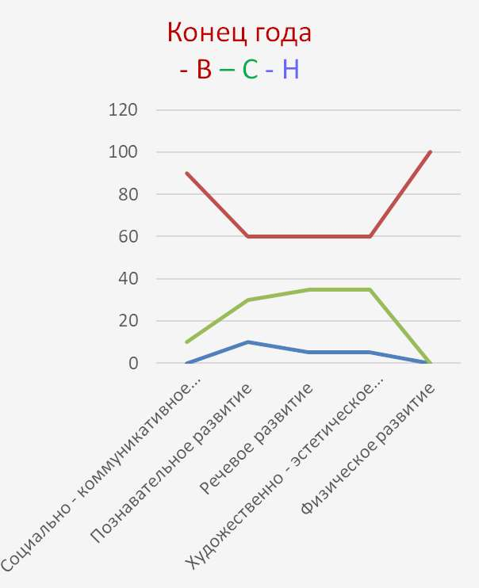
Уровень освоения ООП ДОУ

Slide 5
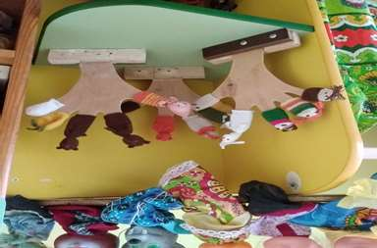
Совершенствование и пополнение РППС в группе
«Театрализованный уголок»
Пополнили пальчиковым театром

Slide 6
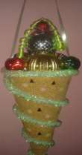
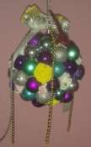
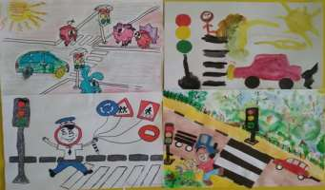
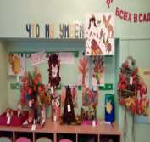
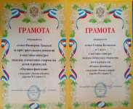
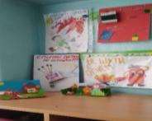
Взаимодействие с родителями
Совместное художественное творчество детей и родителей
«ПДД»
Семейный конкурс «Новогодняя игрушка»
Выставка – конкурс поделок совместного творчества детей и родителей
«Осенние фантазии»
Совместное художественное творчество детей и родителей «Пожарная безопасность»

Slide 7
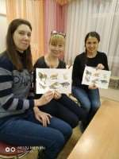
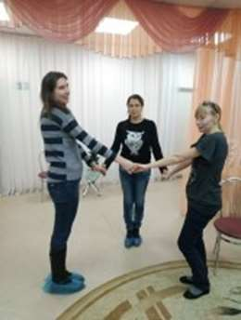
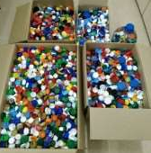
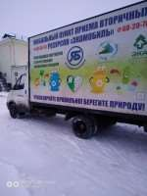
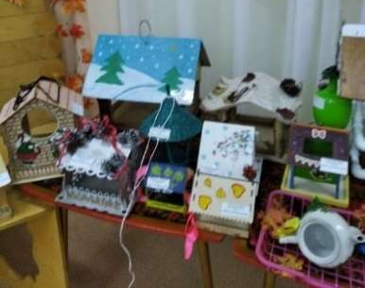
Взаимодействие с родителями
Родительский клуб
«Новый период в жизни малыша»
Эколого – благотворительная акция «Добрые крышечки»
Экологический проект «Спаси дерево»
Участие в городском конкурсе экологической направленности
"Птичку жалко"

Slide 8
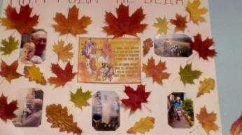
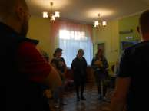
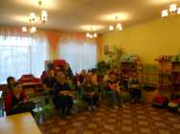
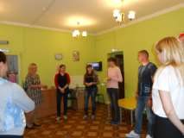
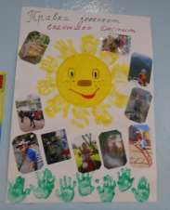
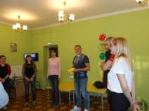
Взаимодействие с родителями
Родительские собрания:
«Адаптация детей к детскому саду»
«Растим малыша здоровым»
«День пожилого человека»

Slide 9
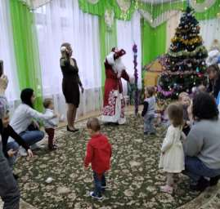
Мероприятия
Участие в новогоднем консультационном пункте
для детей не посещающих детский сад
В роли ведущего: воспитатель Комарова А.Ф.
В роли «Дед мороз»: воспитатель Ерегина Т.Л.

Slide 10
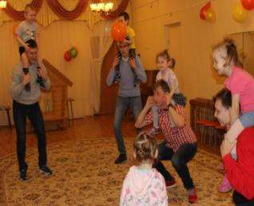
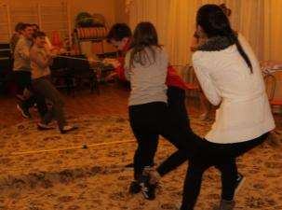
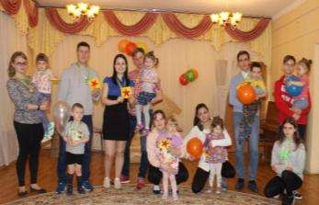
Интересные события в жизни группы
Развлечение
к Дню Защитника Отечества

Slide 11
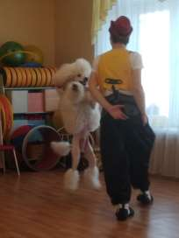
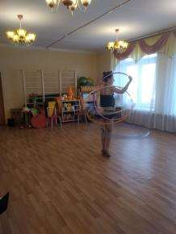
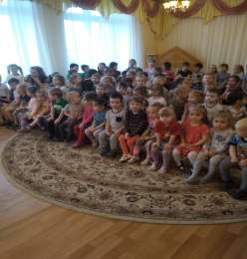
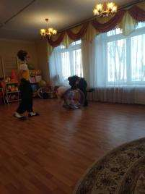
Интересные события в жизни группы
Цирк

Slide 12
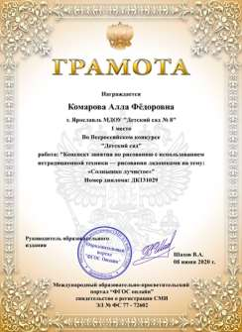
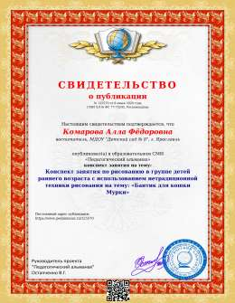
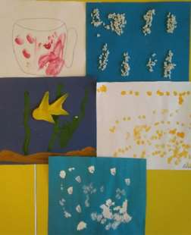
Самообразование Комарова А.Ф.
Тема: «Использование разнообразных техник нетрадиционного рисования в работе с детьми 2-3 лет»

Slide 13
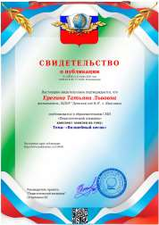
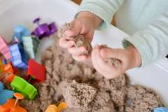
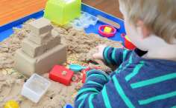
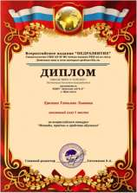
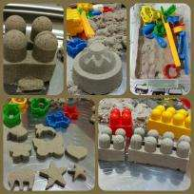
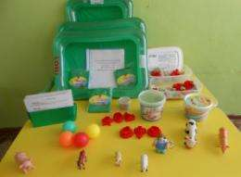
Самообразование Ерегина Т.Л.
Тема: «Работа с кинетическим песком с детьми раннего возраста»

Slide 14
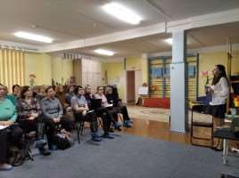
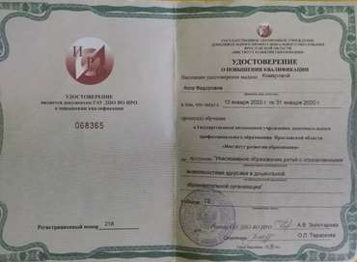
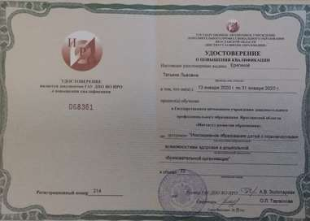
Профессиональное развитие педагогов Комаровой А.Ф., Ерегиной Т.Л.
Курсы повышения квалификации
на тему: “Инклюзивное образование детей
с ограниченными возможностями здоровья
в дошкольной образовательной организации”

Slide 15
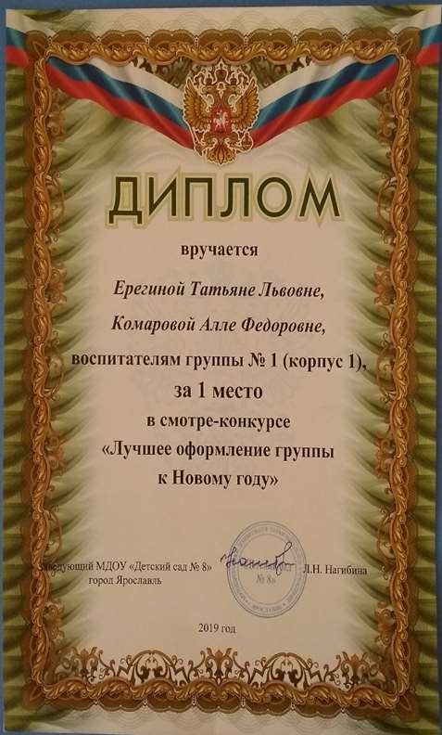
Профессиональное развитие педагогов Комаровой А.Ф., Ерегиной Т.Л.
1 место в смотре – конкурсе «Готовность групп к началу нового учебного года»
1 место в смотре – конкурсе «Лучшее оформление группы к Новому году»

Slide 16
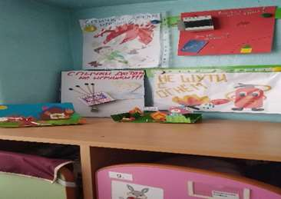
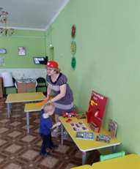
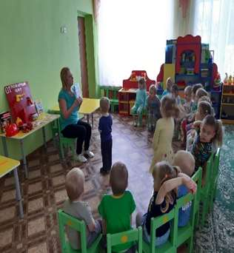
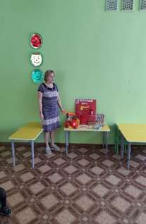
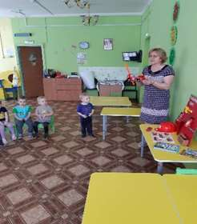
Профессиональное развитие педагогов Комаровой А.Ф., Ерегиной Т.Л.
Проект по пожарной безопасности на тему: «Спички детям не игрушка» (группа раннего возраста)

Slide 17
Перспективы на следующий год
На следующий учебный год у нас будут дети с 2-х до 3-х лет.
Самая главная задача – это безболезненная адаптация детей к новым условиям группы раннего возраста и воспитателям.
Наша задача:
Сохранять и укреплять здоровье детей, обеспечивать их полноценное развитие;
Поддерживать эмоционально положительное состояние, активно помогать каждому ребенку в освоении соответствующих возрасту умений и навыков самообслуживания.
Планируем и дальше повышать свой профессионализм, продолжать работу над своей темой по самообразованию.

